Slide 1
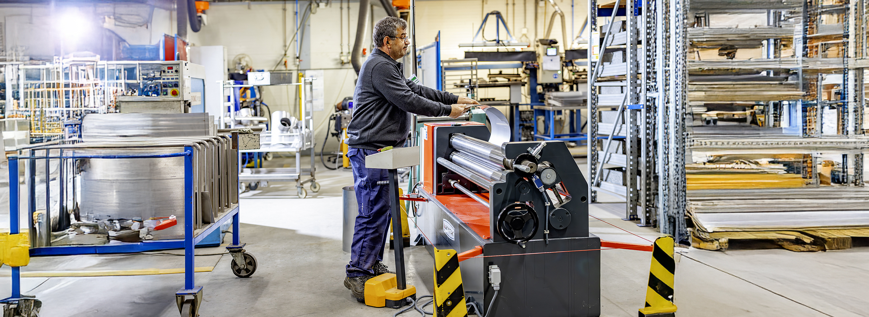
Schulung Arbeitssicherheit und Gesundheitsschutz Maschinensicherheit: Metall- und Profilwalzmaschine
Firmenname und Datum

Slide 2

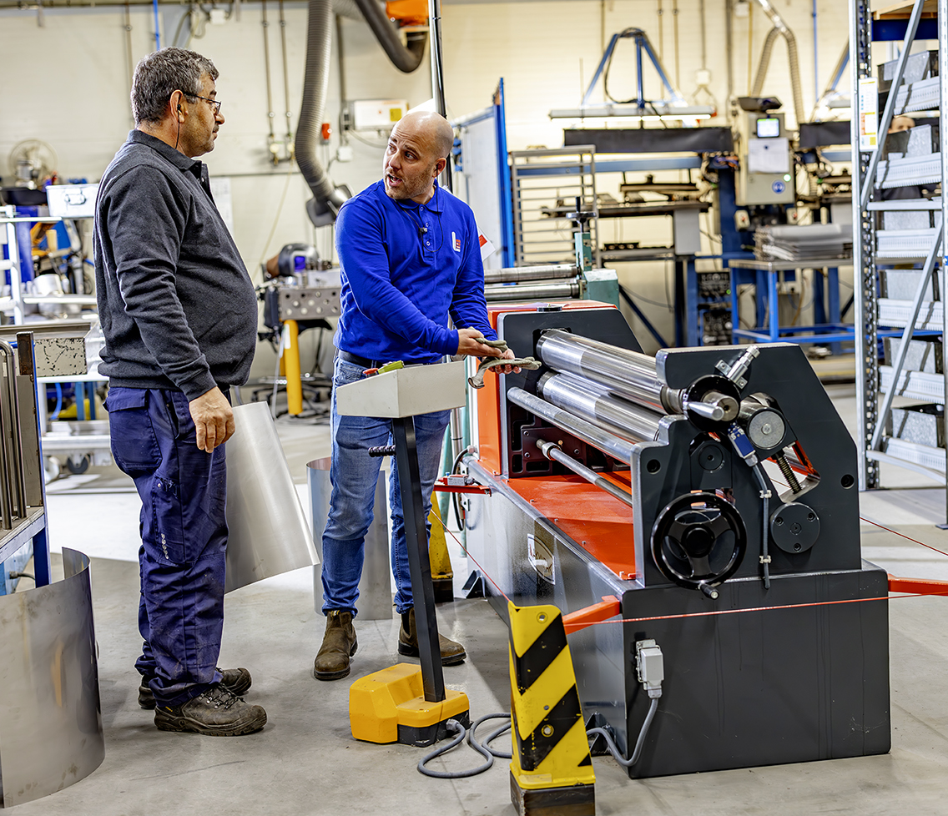
Inhalt
Sicher und gesund arbeiten | Maschinensicherheit: Metall- und Profilwalzmaschine
Warum diskutieren wir über Maschinensicherheit?
Unfallursachen
Sichere Maschine
Was können Sie selbst tun?

Slide 3
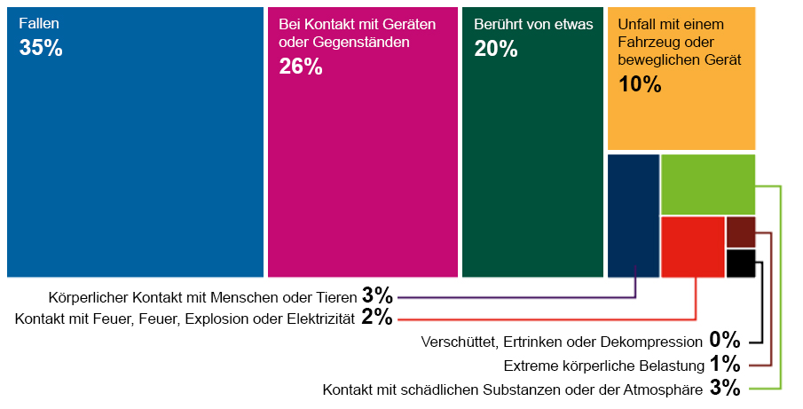
Sicher und gesund arbeiten | Maschinensicherheit: Metall- und Profilwalzmaschine
Warum diskutieren wir über Maschinensicherheit?
Abgeschlossene Untersuchungen zu Unfällen aus dem Jahr 2023, aufgeschlüsselt nach Unfallarten.
Erheblicher Anteil an der Gesamtzahl der gemeldeten Arbeitsunfälle.
Kontakt mit Arbeitsmitteln bzw. Gegenständen: 26%.
Quelle: Monitor für Arbeitsunfälle (Monitor Arbeidsongevallen) 2023 – Niederländische Arbeitsaufsichtsbehörde
Notes:
https://www.nlarbeidsinspectie.nl/publicaties/rapporten/2024/08/26/monitor-arbeidsongevallen-2023
Die Unfallart „Kontakt mit Arbeitsmitteln oder Gegenständen“ kommt in der Industrie häufig vor (42 % der Unfälle in diesem Sektor). Die meisten Unfälle betreffen Unfälle, bei denen das Opfer mit beweglichen Teilen einer Maschine in Berührung kommt (69 %).

Slide 4
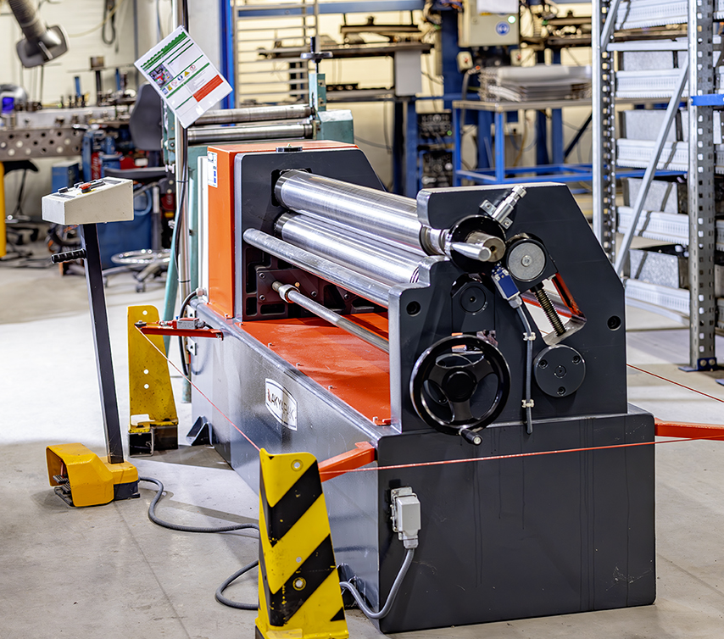
Keine Schutzeinrichtung.
Sicher und gesund arbeiten | Maschinensicherheit: Metall- und Profilwalzmaschine
Warum diskutieren wir über Maschinensicherheit?
Ursache für den Kontakt mit beweglichen Teilen:
Schutzeinrichtung ist vorhanden, aber nicht ausreichend effektiv.
Abnehmen der Schutzeinrichtung.
Falsche Handhabung.

Slide 5
Einziehen von Kleidung, Haaren, Schmuck und Handschuhen durch rotierende Teile.
Sicher und gesund arbeiten | Maschinensicherheit: Metall- und Profilwalzmaschine
Unfallursachen bei der Benutzung einer Metallwalzmaschine
Schwere und dauerhafte Verletzungen:
Amputation und Frakturen von Fingern, Händen, Armen oder innere Verletzungen. Frakturen und großflächige Risswunden an anderen Körperteilen mit daraus resultierendem Funktionsverlust.

Slide 6
Die Hand- bzw. Fußsteuerung ist dem Automatikbetrieb vorzuziehen.
Sicher und gesund arbeiten | Maschinensicherheit: Metall- und Profilwalzmaschine
Sichere Maschine
Die Rollrichtung sollte auf den Bedienelementen deutlich gekennzeichnet sein.
Prüfen Sie, ob die Hand- bzw. Fußsteuerung mit einer Stoppfunktion ausgestattet ist oder sich in einem sicheren Abstand befindet.
Halten Sie bei Verwendung des Automatikmodus immer einen Sicherheitsabstand von 1 ausgestreckten Armlänge ein.
Prüfen Sie, ob an jeder Stelle, an der die Walzmaschine bedient wird, ein Notausschalter vorhanden ist.

Slide 7


Sicher und gesund arbeiten | Maschinensicherheit: Metall- und Profilwalzmaschine
Was können Sie selbst tun?
Tragen Sie keine Handschuhe.
Testen Sie den Notausschalter.
Verhindern Sie das Einziehen von Haaren, Kleidung und Schmuck durch die Walzmaschine.
Sollten Schutzmaßnahmen fehlen oder ausgelassen worden sein, diskutieren Sie dies mit Ihrem Vorgesetzten.
Halten Sie einen Sicherheitsabstand zur Walzmaschine ein!
Beginnen Sie nicht mit der Arbeit, wenn Sie Zweifel an der Sicherheit der Maschine haben. Diskutieren Sie dies mit Ihrem Vorgesetzten.
Lassen Sie keine Sicherheitsvorkehrungen aus.

Slide 8

Sicher und gesund arbeiten | Maschinensicherheit: Metall- und Profilwalzmaschine
Fragen?
info@5xbeter.nl | www.5xbeter.nl

Slide 9
Sicher und gesund arbeiten | Maschinensicherheit: Metall- und Profilwalzmaschine
Brauchen Sie Hilfe?
Besprechen Sie dies mit Ihrem Vorgesetzten oder wenden Sie sich an den Präventionsbeauftragten.
Wenden Sie sich an einen Trainer von 5xbeter: www.5xbeter.nl
Oder rufen Sie die KOSTENLOSE Hotline an: 0800 – 55 55 005
info@5xbeter.nl | www.5xbeter.nl

